Slide 1
스킬 시스템
장르 : MMORPG

Slide 2
1. 스킬 정의 및 규칙
스킬은 캐릭터나 몬스터가 사용하는 일반공격과 구분되는 기술이다
스킬을 습득하기 위해 레벨업을 통해 얻은 스킬 포인트를 소모한다
스킬은 최대 5 레벨까지 업그레이드 가능하다
스킬은 패시브, 액티브 두 종류로 구성한다

Slide 3
1. 스킬 정의 및 규칙
액티브 스킬 | 패시브 스킬
액티브 스킬은 습득 후 지정된 스킬 슬롯에 넣어 버튼을 눌렀을 때 효과가 적용된다 캐릭터의 액티브 스킬은 사용 시 SP를 소모한다 몬스터나 발사체의 액티브 스킬은 사용시 SP 소모가 없다 액티브 스킬 중 즉발형 스킬은 사용 즉시 효과를 발동한다 액티브 스킬 중 지속형 스킬은 버프를 부여하는 형식으로 적용된다 발사체 스킬은 발사체를 통해 효과를 적용한다 발사체와 발사체 스킬은 함께 존재하며 서로의 ID를 알고 있다 | 패시브 스킬은 습득과 동시에 적용된다 패시브 스킬은 버프 형식으로 부여되나 버프UI에 표시하지 않는다 패시브 스킬은 스킬 슬롯에 등록할 수 없다 패시브 스킬은 SP를 소모하지 않는다

Slide 4
1. 스킬 정의 및 규칙 - 쿨타임
글로벌 그룹으로 묶여 있는 스킬은 글로벌 쿨타임을 지정해 쿨타임을 공유한다
글로벌 쿨타임 동안에는 그룹으로 묶인 스킬을 사용할 수 없다
개별 쿨타임은 발사체, 패시브 스킬을 제외한 스킬에 적용되어 사용시 대기 시간을 부여한다
개별 쿨타임 동안에는 해당 스킬을 제외한 다른 스킬은 사용 가능하다

Slide 5
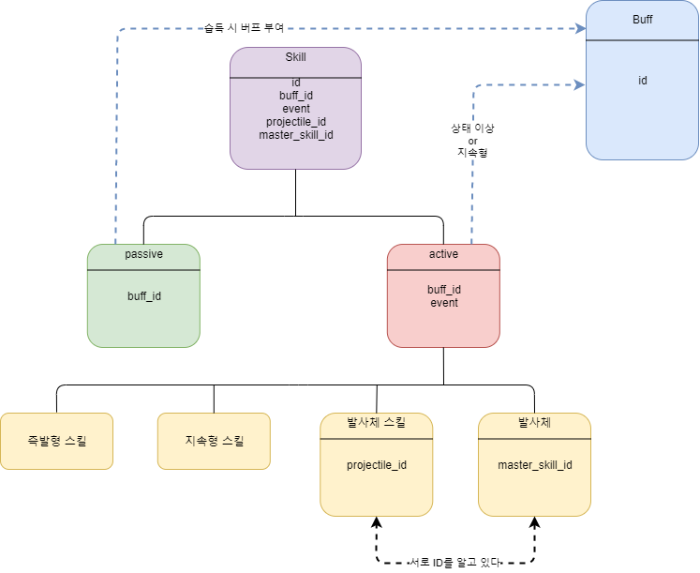
2. 스킬, 버프 테이블 관계도

Slide 6
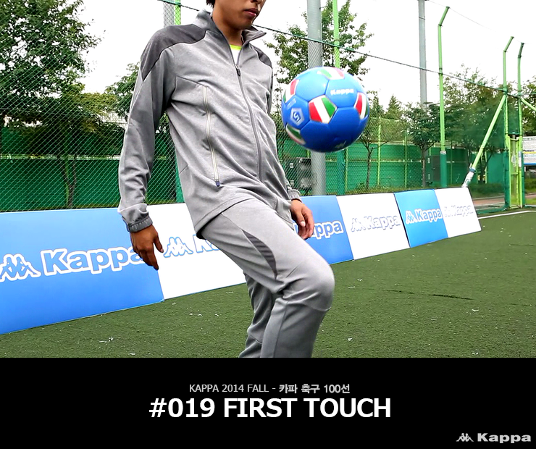
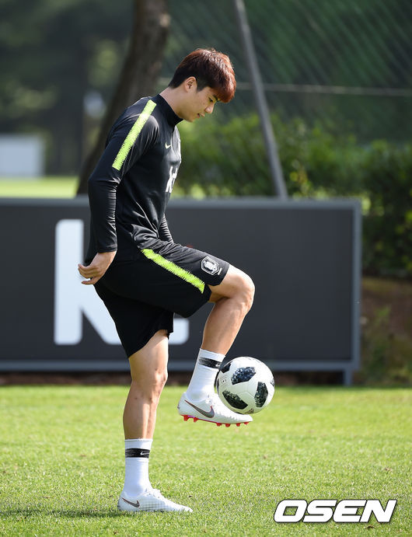
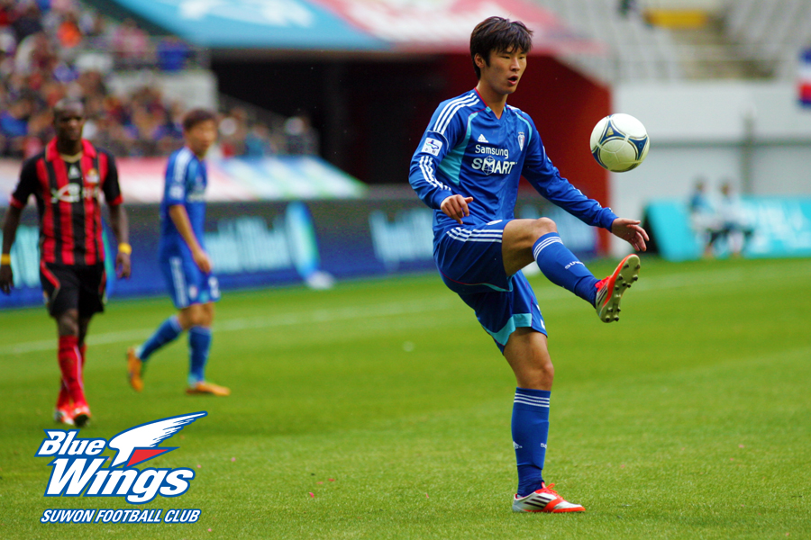
2. 모션 – 스킬1 트래핑
조건 | 키보드 Q 키 눌렀을 때
컨셉 | 축구의 트래핑
길이 | 60 프레임
타격 위치 | 6, 15, 30 프레임
설명 | 상대를 공 삼아 무릎으로 올려 찬 후 다른 발등으로 살짝 올려 차고 다시 발을 바꿔 강하게 올려찬다
특이사항 | 세 번의 타격으로 이루어 진 공격 전방에 대한 범위 공격 캔슬 가능

Slide 7
2. 모션 – 스킬1 트래핑
몹
Is_target_type : front_enemy
전방으로 스킬 범위를 측정하여 가장 가까이에 있는 적을 타게팅한다
Front_enemy 설정 시 캐릭터 기준 x축 값은 고정이고 x 값과 target_range의 속성값을 사용해 rect를 형성해 범위를 설정한다
몹
스킬 범위
target_range
몹
캐릭터
전방 공격시 기본 x값

Slide 8
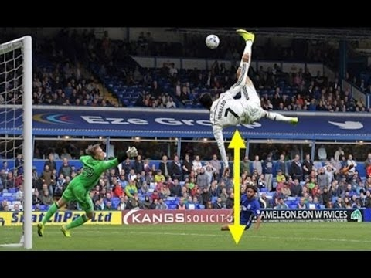
3. 모션 – 스킬2 바이시클킥
조건 | 키보드 E 키 눌렀을 때
컨셉 | 축구의 오버헤드 킥으로 알려진 바이시클 킥
길이 | 60 프레임
타격 위치 | 30 프레임
설명 | 대상을 목표로 몸을 완전히 공중으로 띄운 상태에서 하체를 위로 가게 한 자세로 상대의 머리를 찍어 내리는 다른 느낌으로 공을 차고 착지
특이사항 | 투사체 공 발사 피격 당한 상대는 약 3m 날아가며 부딪힌 주변 대상에게 범위 공격 효과를 준다

Slide 9
3. 모션 – 스킬2 바이시클킥
타겟
스킬 시작과 효과의 발동 타이밍 다름
투사체
캐릭터

